Slide 1
B06. 비타민조
RFM 분석을 통한 세그먼트별 전략 수립

Slide 2
B06. 비타민조
CONTENTS
00.
03.
데이터셋 소개
실험 설계 및 검증
01.
04.
문제 정의
결론 및 제안
02.
가설 설정
05.
개선점

Slide 3
B06. 비타민조
00. 데이터셋 소개
미국에 위치한 가상의 Superstore 기업 세일즈 데이터
출처 | Kaggle(https://www.kaggle.com/datasets/vivek468/superstore-dataset-final)
데이터 기간 | 2014년 01월 03일 ~ 2017년 12월 30일 (약 4년)
컬럼 설명 | 총 21개의 컬럼으로 주문, 고객, 제품, 판매 데이터 등으로 구성
주요 컬럼 정의 | Order_ID: 주문 고유 ID
 | Order_Date: 제품 주문 날짜
 | Ship_Mode: 배송 모드로 Same Class, First Class, Second Class, Standard Class로 구성
 | Customer_ID: 고객의 고유 ID
 | Category: 판매 제품 카테고리로 Office Supply, Furniture, technology로 구성
 | Sales: 판매액($)
 | Discount: 할인율(%)
 | Profit: 순이익($)
Notes:
세그먼트 라벨은 아래와 같다.
VVIP, VIP, 잠재 충성 고객, 신규 고객, 유망 고객, 신경써야 할 고객, 휴면 우려 고객, 이탈 우려 고객, 떠나간 VIP, 휴면 고객, 이탈한 고객
1-1. 각 그룹에 대한 정의, 각 그룹별로 접근 방식 ex) 이탈 우려 고객 : 과거에는 활발히 구매하였으나, 최근에는 상대적으로 주문 빈도나 구매액이 감소한 그룹 이 그룹에 속하는 고객들을 유지하고 재구매를 유도하기 위한 개인화된 접근이 필요 위와 같은 노력으로 이탈을 방지하는 노력이 필요하다.

Slide 4
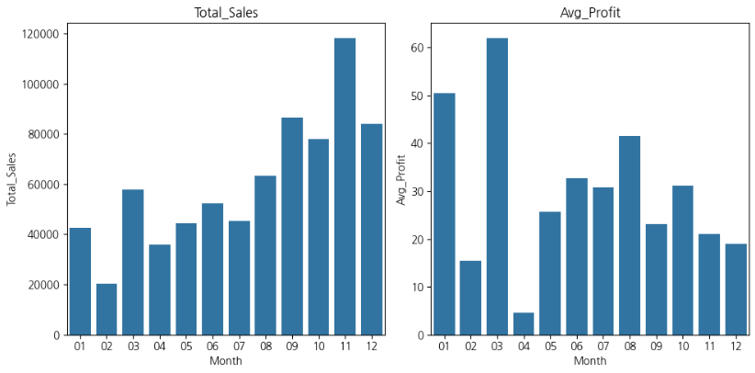
B06. 비타민조
01. 문제 정의
01. 프로젝트 개요
고객을 우리 비즈니스의 팬으로 만들기, 고객 충성도를 높이기 위한 세일즈 프로모션으로 기존 고객과의 관계 유지·개선
Notes:
시간의 흐름에 따른 자료를 살펴보면 주문의 양은 점차 늘어나며 성장해왔지만 수익률은 감소하는 경향을 보이고 있다. (치완님 그래프)
매출과 수익률 증대를 위한 타겟 마케팅 전략을 수립하려 한다. 고객을 세분화해서 특성을 파악하고 차별화 된 프로모션 행사를 진행하려 한다.

Slide 5
02. 프로젝트 목적
B06. 비타민조
01. 문제 정의
과거 1년간 구매한 고객 중에서 고객 세그먼트를 세분화하여 각각의 고객군에게 최적화된 마케팅 전략을 제안
03. 문제 상황
전체 고객을 대상으로 동일한 프로모션을 진행하는 것은 효율적이지 않으므로 효율적인 프로모션을 위해 RFM 분석을 진행
Notes:
시간의 흐름에 따른 자료를 살펴보면 주문의 양은 점차 늘어나며 성장해왔지만 수익률은 감소하는 경향을 보이고 있다. (치완님 그래프)
매출과 수익률 증대를 위한 타겟 마케팅 전략을 수립하려 한다. 고객을 세분화해서 특성을 파악하고 차별화 된 프로모션 행사를 진행하려 한다.

Slide 6
B06. 비타민조
02. 가설 설정
가설 01. 고객군마다 선호하는 제품 카테고리가 다를 것이다.
가설 02. 고객군마다 구매 활동이 활발한 요일에 차이가 있을 것이다.
가설 03. 고객군마다 선호하는 배송타입이 있을 것이다.
가설 04. 고객들이 가장 많은 반응을 보이는 할인율대가 있을 것이다.
Notes:
→ 고객군별로 선호하는 제품, 구매 활동이 가장 활발한 요일을 선정해서 프로모션을 진행하면****
적은 마케팅 비용으로 큰 이익을 얻을 수 있을 것이다.
또 선호하는 배송타입에 대한 쿠폰을 지급한다면 구매 활동을 장려할 수 있을 것이다**.**
RFM 분석을 통해 고객을 그룹화하고 그룹별 구매 패턴과 매출, 이익 증가의 요소를 파악하여 차별화 된 세일즈 프로모션 전략을 수립할 수 있을 것이다.

Slide 7
B06. 비타민조
03. 실험 설계 및 검증 – RFM분석
R/F/M 각각 5단계로 분류하여 10개의 세그먼트로 구분
R | (F+M)/2 | 고객분류 | 비율(%) | 특성
4~5 | 4~5 | VVIP | 19.24 | 과거부터 최근까지 빈번하게 방문, 구매
2~5 | 3~5 | VIP | 33.67 | 과거부터 비교적 최근까지 빈번하게 방문, 구매
3~5 | 1~3 | 잠재 충성 고객 | 17.34 | 비교적 최근 방문, 구매
4~5 | 1 | 신규고객 | 0.0 | 최근 신규 방문, 구매
3~4 | 1 | 유망고객 | 0.0 | 비교적 최근 신규 방문, 구매
2~3 | 2~3 | 신경 써야 할 고객 | 3.32 | 과거 여러 번 방문, 구매하였으나 최근 방문 없음
2~3 | 1~2 | 휴면 우려 고객 | 6.36 | 과거 가끔 방문, 구매하였으나 최근 방문 없음
1~2 | 2~5 | 이탈 우려 고객 | 10.55 | 과거 구매, 그러나 최근 방문 없음
1 | 4~5 | 떠나간 VIP | 0.0 | 과거 활발한 구매, 그러나 최근 방문 없음
1~2 | 1~2 | 휴면 고객 | 9.54 | 과거 한, 두 번 방문하여 구매
Notes:
세그먼트 라벨은 아래와 같다.
VVIP, VIP, 잠재 충성 고객, 신규 고객, 유망 고객, 신경써야 할 고객, 휴면 우려 고객, 이탈 우려 고객, 떠나간 VIP, 휴면 고객, 이탈한 고객
1-1. 각 그룹에 대한 정의, 각 그룹별로 접근 방식 ex) 이탈 우려 고객 : 과거에는 활발히 구매하였으나, 최근에는 상대적으로 주문 빈도나 구매액이 감소한 그룹 이 그룹에 속하는 고객들을 유지하고 재구매를 유도하기 위한 개인화된 접근이 필요 위와 같은 노력으로 이탈을 방지하는 노력이 필요하다.

Slide 8
B06. 비타민조
03. 실험 설계 및 검증 – RFM분석
각 세그먼트별 매출량 대비 순수익이 높은 “VVIP”, “잠재충성고객”, “이탈우려고객”을 이번 마케팅 전략 타겟 세그먼트로 선정
Notes:
최상위 고객군인 VVIP 그룹과 상위 고객군으로 전환시켰을 때 큰 메리트가 있을 잠재충성고객과 이탈우려고객군을 선정하였습니다.

Slide 9



B06. 비타민조
03. 실험 설계 및 검증 – RFM분석
선정된 세그먼트 정의
그룹 | VVIP | 잠재충성고객 | 이탈우려고객
정의 | 구매력과 충성도가 모두 높음 | 최근에도 주문을 했으며, 비교적 높은 주문 빈도와 구매액 | 과거에는 활발히 구매하였으나, 최근에는 방문이력 없음
Notes:
잠재충성고객은 확실한 로열티 고객으로 전환시키는 것이 목표

Slide 10
B06. 비타민조
03. 실험 설계 및 검증 – 카테고리별 판매량
VVIP 그룹은 상대적으로 Furniture, Technology 제품을 선호하고, 잠재충성고객은 Office Supplies 제품 이탈우려고객은 Technology 제품에 판매량이 높은 것으로 나타남
Notes:
2. 세 그룹의 카테고리별 판매량 그래프를 통해 VVIP 그룹은 전자제품을 가장 선호하는 것으로 파악 잠재 충성 그룹과 이탈 우려 그룹은 카테리고리별로 유의미한 차이는 없었다.
→ 해당 분석을 통해서 VVIP 그룹이 선호하는 카테고리를 알 수 있었다.

Slide 11
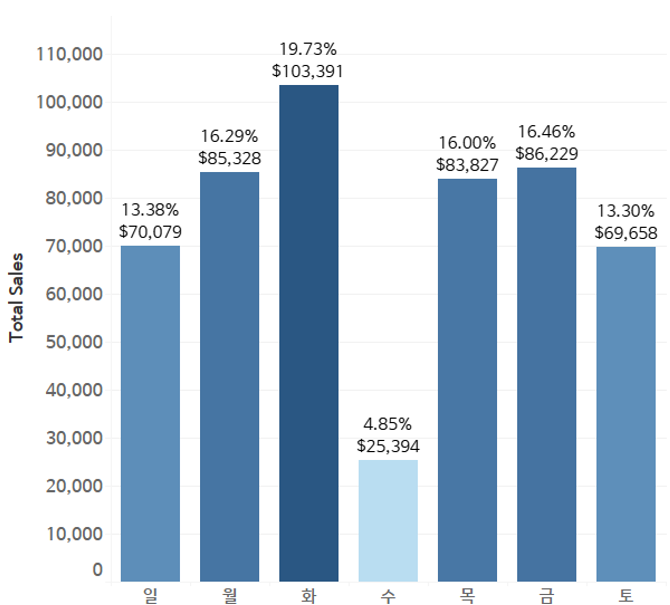
B06. 비타민조
03. 실험 설계 및 검증 – 요일별 매출량
VVIP고객은 화요일 가장 높은 매출을 보여주었으며 목요일부터 일요일까지 매출이 상승하거나 비슷한 수치를 유지하다가 월요일과 화요일에 높은 폭으로 증가하는 것을 확인할 수 있습니다.
Notes:
3-1. VVIP 그룹의 요일별 매출량 추이 그래프를 보면 목금 상승하다가 주말에 주춤하고 월요일을 지나 화요일에 가장 높은 매출을 보여줬다. 3-2. 이탈 우려 고객도 주말까지 매출이 상승하는 추세였고, 월요일에 가장 높은 매출량을 기록했다 3-3. 잠재 충성 고객도 일요일이 가장 높은 매출을 보여줬고, 그 다음으로 화요일 월요일 순으로 높았다. → 해당 분석을 통해서 주말에 구매 활동이 많은 것을 알 수 있었고, 주말동안 고민을 하다가 월요일과 화요일에 구매를 결심하는 패턴을 알 수 있었다.

Slide 12
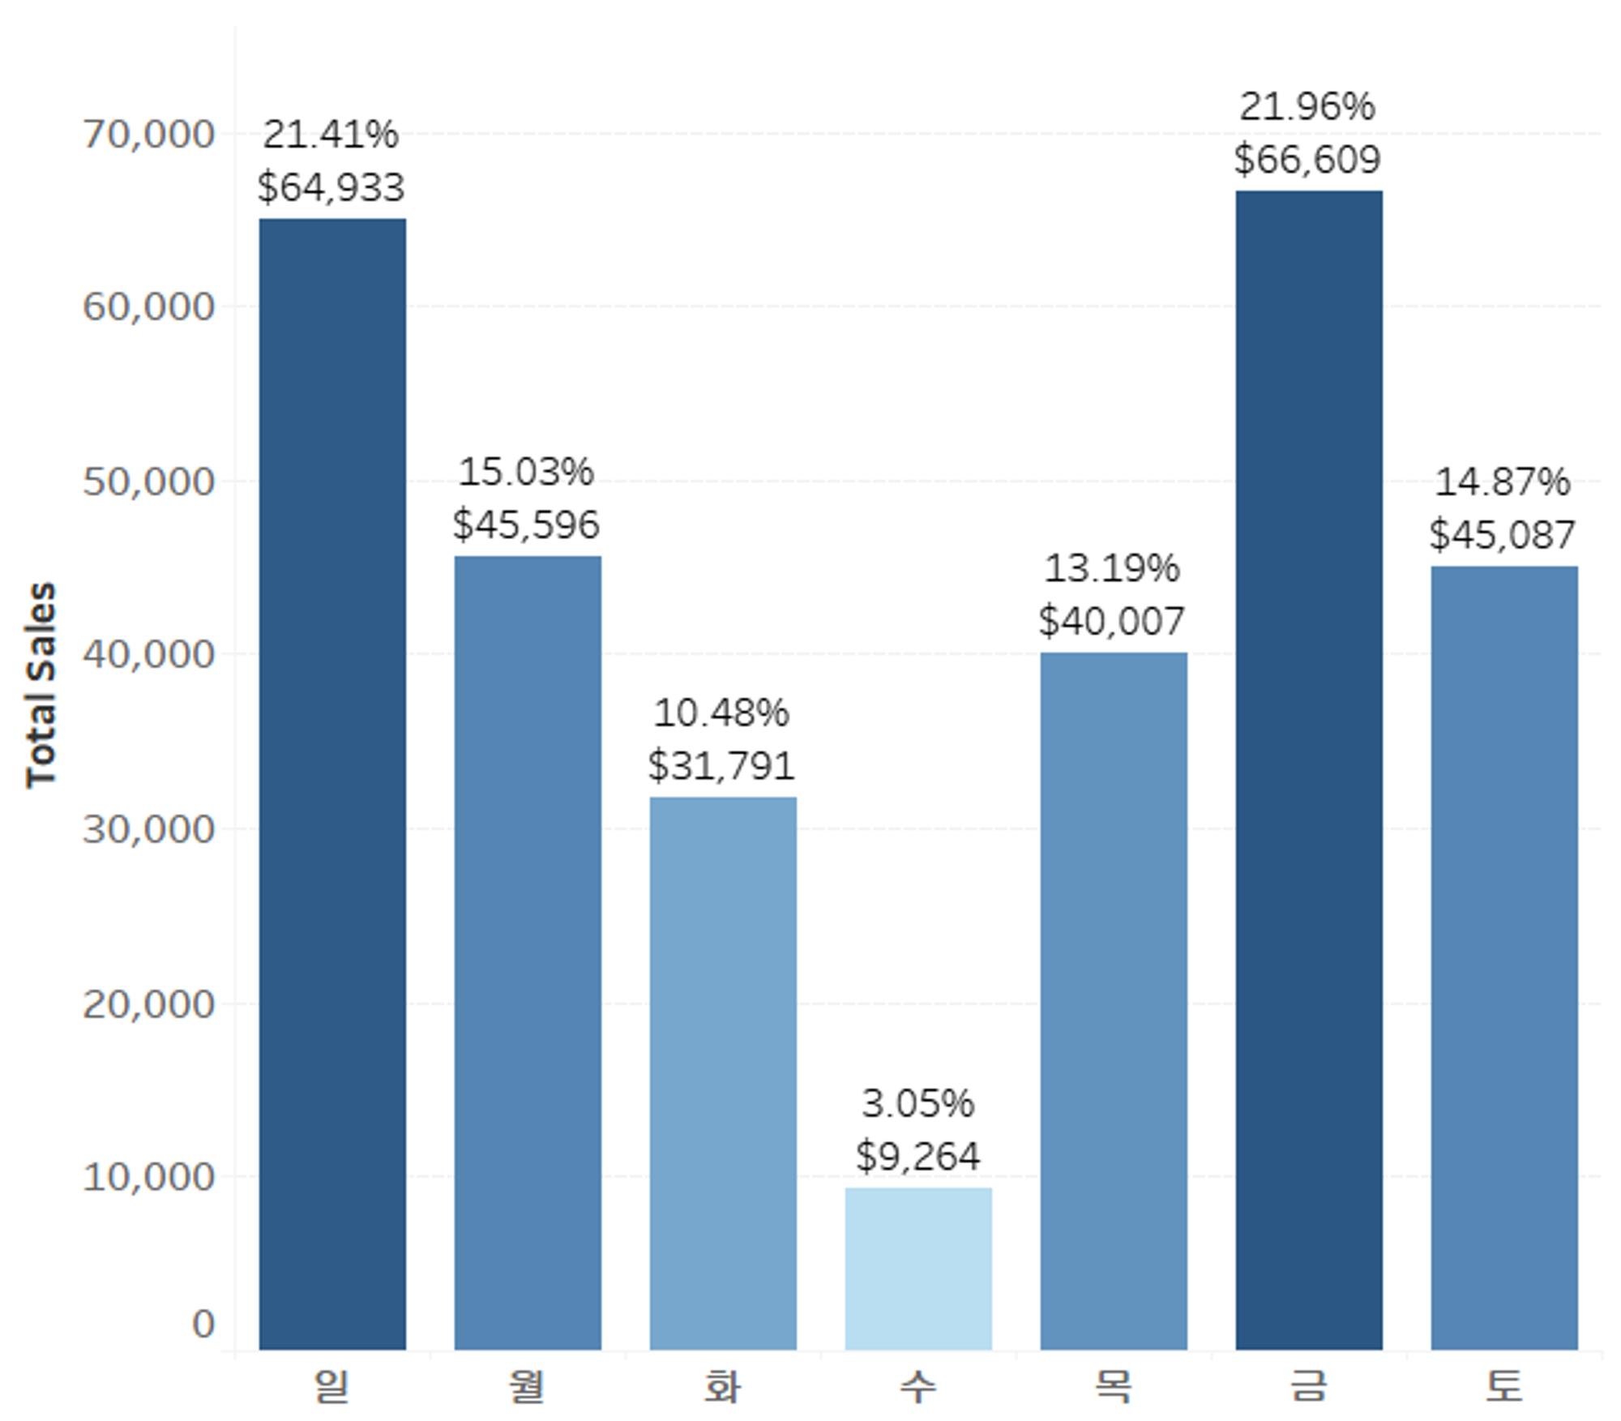
B06. 비타민조
03. 실험 설계 및 검증 – 요일별 매출량
잠재충성고객은 일요일과 금요일에 가장 높은 매출을 보였으며 월요일은 주말인 토요일보다 소폭이지만 높은 수치를 보여줬다.
Notes:
3-1. VVIP 그룹의 요일별 매출량 추이 그래프를 보면 목금 상승하다가 주말에 주춤하고 월요일을 지나 화요일에 가장 높은 매출을 보여줬다. 3-2. 이탈 우려 고객도 주말까지 매출이 상승하는 추세였고, 월요일에 가장 높은 매출량을 기록했다 3-3. 잠재 충성 고객도 일요일이 가장 높은 매출을 보여줬고, 그 다음으로 화요일 월요일 순으로 높았다. → 해당 분석을 통해서 주말에 구매 활동이 많은 것을 알 수 있었고, 주말동안 고민을 하다가 월요일과 화요일에 구매를 결심하는 패턴을 알 수 있었다.

Slide 13
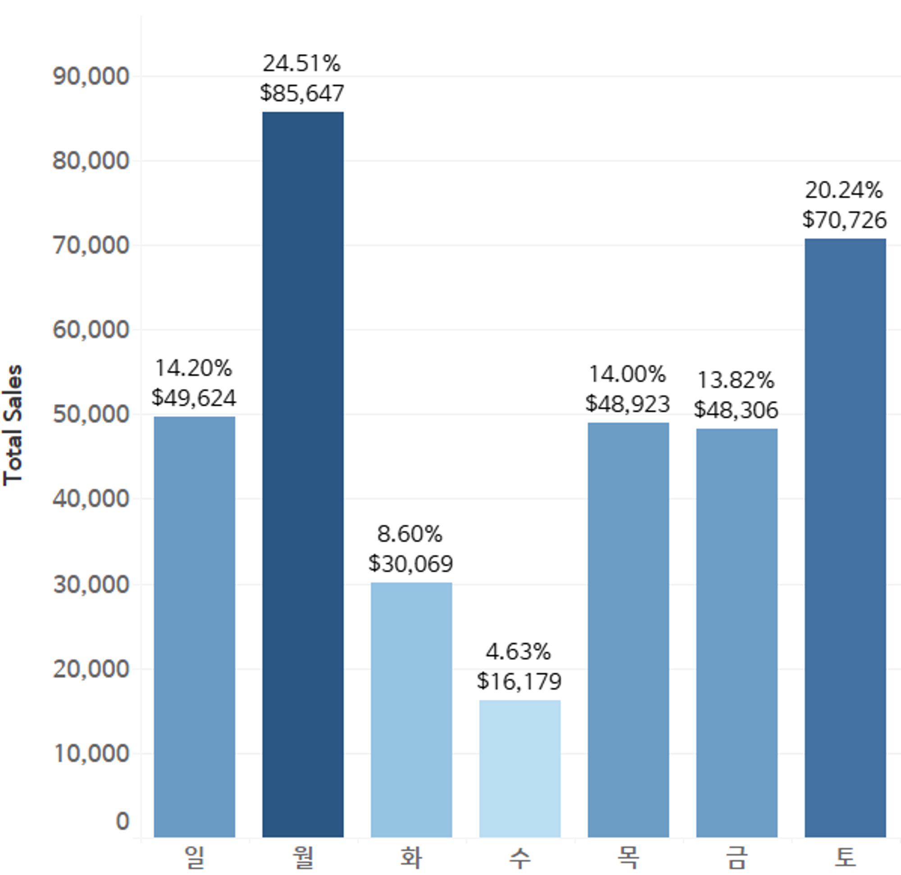
B06. 비타민조
03. 실험 설계 및 검증 – 요일별 매출량
이탈우려고객은 과거 구매 시 주말 동안에 평범한 매출을 보이다가 월요일에 가장 높은 매출을 보여줌
Notes:
3-1. VVIP 그룹의 요일별 매출량 추이 그래프를 보면 목금 상승하다가 주말에 주춤하고 월요일을 지나 화요일에 가장 높은 매출을 보여줬다. 3-2. 이탈 우려 고객도 주말까지 매출이 상승하는 추세였고, 월요일에 가장 높은 매출량을 기록했다 3-3. 잠재 충성 고객도 일요일이 가장 높은 매출을 보여줬고, 그 다음으로 화요일 월요일 순으로 높았다. → 해당 분석을 통해서 주말에 구매 활동이 많은 것을 알 수 있었고, 주말동안 고민을 하다가 월요일과 화요일에 구매를 결심하는 패턴을 알 수 있었다.

Slide 14
B06. 비타민조
03. 실험 설계 및 검증 – 요일별 매출량
WHY!?
모든 그룹이 “월요일”에도 높은 매출을 보였을까?
VVIP
잠재충성고객
이탈우려고객
Notes:
3-1. VVIP 그룹의 요일별 매출량 추이 그래프를 보면 목금 상승하다가 주말에 주춤하고 월요일을 지나 화요일에 가장 높은 매출을 보여줬다. 3-2. 이탈 우려 고객도 주말까지 매출이 상승하는 추세였고, 월요일에 가장 높은 매출량을 기록했다 3-3. 잠재 충성 고객도 일요일이 가장 높은 매출을 보여줬고, 그 다음으로 화요일 월요일 순으로 높았다. → 해당 분석을 통해서 주말에 구매 활동이 많은 것을 알 수 있었고, 주말동안 고민을 하다가 월요일과 화요일에 구매를 결심하는 패턴을 알 수 있었다.

Slide 15
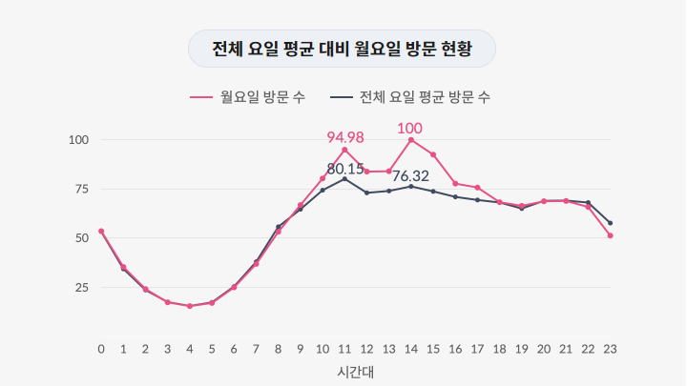



B06. 비타민조
03. 실험 설계 및 검증 – 요일별 매출량
WHY!?
모든 그룹이 “월요일”에도 높은 매출을 보였을까?
월요일 출근의
스트레스 해소
주말에 오프라인
쇼핑 후 온라인 구매
평일 주문, 빠른 택배
전체 요일 평균 대비 월요일 방문율을 비교했을 때 월요일 오전부터 낮시간에 가장 붐비는 패턴을 보인다.

Slide 16
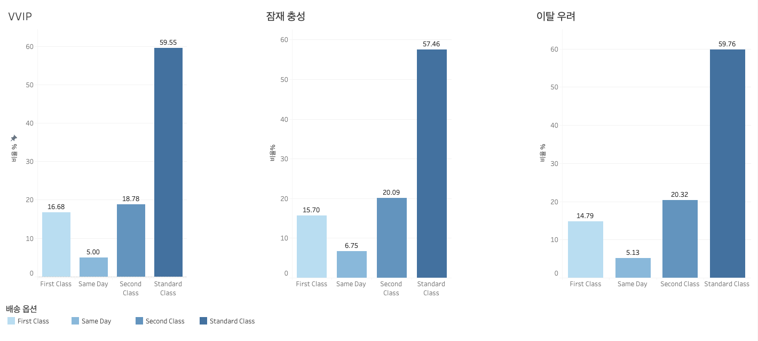
B06. 비타민조
03. 실험 설계 및 검증 – 배송타입
세 그룹 모두 스탠다드 배송 타입을 선호하는 것으로 나타남
Notes:
VVIP 그룹은 상대적으로 First Class 배송옵션을,
잠재 충성 그룹은 Same Day 배송옵션을,
이탈 우려 그룹은 Standard Class 배송옵션을 선호하는 것으로 나타났다.

Slide 17
B06. 비타민조
03. 실험 설계 및 검증 – 할인율별 구매율
세 그룹 모두 20% 할인대에서도 높은 수요를 나타냄
Notes:
5. 할인율별 고객 반응 그래프를 보면 20% 의 구간에서 모든 세그먼트들이 가장 많은 반응을 보였다. 1년간의 데이터를 보면 0~30% 할인율은 평균적으로 손해보다는 이윤을 많이 남겼다 따라서 할인율은 20~30%로 측정하여 고객들의 충성도를 높일 수 있을 것으로 보인다.

Slide 18
B06. 비타민조
03. 실험 설계 및 검증 – 할인율별 이익률
또한 선정된 세개의 세그먼트 모두 할인율이 20%대가 넘어가면 수익률이 감소하는 것으로 나타남
세그먼트 | 할인율(%) | 순이익률(%)
VVIP | 0 ~ 10 | 31.5
 | 10 ~ 20 | 14.8
 | 20 ~ 30 | 11.5
 | 30 ~ 40 | -10.3
세그먼트 | 할인율(%) | 순이익률(%)
잠재 충성 그룹 | 0 ~ 10 | 30.2
 | 10 ~ 20 | 10.3
 | 20 ~ 30 | 11.5
 | 30 ~ 40 | -8.7
세그먼트 | 할인율(%) | 순이익률(%)
이탈 우려 그룹 | 0 ~ 10 | 28.9
 | 10 ~ 20 | 14.8
 | 20 ~ 30 | 10.5
 | 30 ~ 40 | -11.6
Notes:
30% 이상의 할인율에 손해가 발생하는 것을 알 수 있었다.

Slide 19
B06. 비타민조
04. 결론 및 제안
01.
VVIP 그룹
VVIP 그룹과의 지속적인 관계 개선을 목표로, VVIP 그룹이 많이 구매하는 월요일과 화요일에 집중하여 맞춤형 프로모션을 제안합니다.
이 그룹이 특히 관심을 가지는 가구와 전자제품 카테고리의 상품에 대해 추가적인 할인 혜택과 함께 우선 배송 서비스를 제공하여, VVIP 그룹이 가치 있는 고객으로 인식하고 느낄 수 있도록 하고자 합니다.
이를 통해 VVIP 그룹과의 긍정적인 상호작용을 유도하고, 그룹의 충성도와 만족도를 높여 지속적인 매출 기여를 이끌어내는 것을 목표로 합니다.
Notes:
세 그룹은 주말에도 많은 활동을 하지만 월요일, 화요일에도 많은 구매 활동을 한다.
프로모션 기간을 타이트하게 잡으면 부정적 경험을 줄 수 있으며,
프로모션의 유예기간을 넉넉하게 화요일까지 주게 되면
주말에 고민을하고 월요일과 화요일에 구매를 결심하는 사람들에게도 좋은 경험을 줄 수 있다.
프로모션의 시작 시기는 목요일이 적절해 보이며, 일요일에 리마인드용 푸시를 보내면 좋을 것 같다. 20% ~ 30%의 할인 구간은 회사도 손해를 보지 않는 할인 구간이며 20%할인에서 가장 많은 반응을 보였기 때문에 할인율은 20%~30%가 적당해 보인다.

Slide 20
B06. 비타민조
04. 결론 및 제안
02.
잠재 충성 그룹
잠재 충성 그룹의 장기적인 로열티 상승을 위해, 우리는 현재 이 그룹의 구매 활동이 활발한 금요일과 일요일을 중점으로
사무용품 카테고리에 대한 특별한 관심을 가지고 있습니다.
이에 따라, 해당 그룹에게 사무용품 카테고리에서 추가 할인과 포인트를 적립하는 프로모션을 진행하여 고객들이 특별함을 느끼며 로열티를 높이는 것을 목표로 합니다.
Notes:
세 그룹은 주말에도 많은 활동을 하지만 월요일, 화요일에도 많은 구매 활동을 한다.
프로모션 기간을 타이트하게 잡으면 부정적 경험을 줄 수 있으며,
프로모션의 유예기간을 넉넉하게 화요일까지 주게 되면
주말에 고민을하고 월요일과 화요일에 구매를 결심하는 사람들에게도 좋은 경험을 줄 수 있다.
프로모션의 시작 시기는 목요일이 적절해 보이며, 일요일에 리마인드용 푸시를 보내면 좋을 것 같다. 20% ~ 30%의 할인 구간은 회사도 손해를 보지 않는 할인 구간이며 20%할인에서 가장 많은 반응을 보였기 때문에 할인율은 20%~30%가 적당해 보인다.

Slide 21
B06. 비타민조
04. 결론 및 제안
03.
이탈 우려 그룹
이 그룹의 관심을 끌어 재방문 기회를 높이고 이탈 가능성을 낮추기 위해, 그룹이 관심을 가졌던 전자제품을 집중적으로 타겟으로 삼고
이전에 구매 활동을 활발히 했던 월요일과 토요일을 집중적으로 프로모션을 진행하려 합니다.
이를 통해 그룹의 관심사와 이전 구매 패턴을 고려한 맞춤형 프로모션을 제공하여, 그룹의 재방문 유도와 이탈 가능성 감소를 목표로 합니다
Notes:
세 그룹은 주말에도 많은 활동을 하지만 월요일, 화요일에도 많은 구매 활동을 한다.
프로모션 기간을 타이트하게 잡으면 부정적 경험을 줄 수 있으며,
프로모션의 유예기간을 넉넉하게 화요일까지 주게 되면
주말에 고민을하고 월요일과 화요일에 구매를 결심하는 사람들에게도 좋은 경험을 줄 수 있다.
프로모션의 시작 시기는 목요일이 적절해 보이며, 일요일에 리마인드용 푸시를 보내면 좋을 것 같다. 20% ~ 30%의 할인 구간은 회사도 손해를 보지 않는 할인 구간이며 20%할인에서 가장 많은 반응을 보였기 때문에 할인율은 20%~30%가 적당해 보인다.

Slide 22
B06. 비타민조
05. 개선점
01. 마케팅 전략 재고
타겟 마케팅 전략: 고객 세그먼트별로 맞춤형 마케팅 전략을 실행하여 고객의 관심을 끌고 구매로 연결시킨다. EX) 많은 금액을 소비하는 고객 들에게는 비싸지만 좋은 제품 추천 / 적은 금액을 소비하는 고객들에게는 조금 떨이지지만, 가격이 저렴한 제품부터 추천
개인화: 고객 개인별로 구매기록, 관심사 등을 분석하여 그에 맞는 상품을 추천하고 구매시기 등에 맞춰 이벤트를 제공
서비스 향상: 휴면 우려 고객, 이탈 우려 고객, 떠나간 VIP, 휴면 고객, 이탈한 고객 Segment 들에게 설문조사 등을 통해 서비스 문의나 불편사항 등을 조사하여 수정하고 에프터 서비스를 제공해서 낮은 만족도를 개선시키고 재구매를 유도
제품 / 서비스 향상: Segment 별로 많이 구매하는 상품에 대해서 새롭거나 질 높은 제품등을 계속 추가하여 상품의 유연성을 높임
지역 타겟팅 : 주문량이 많은 도시들과 품목 등을 조사한 후 유통망의 효율성을 향상시키는 것입니다. 유통량이 많은 도시의 운송회사와 계약하여 한 번에 대량 운송으로 운송비를 감소시킬 수 있을 것입니다. 또한 주문량이 많은 품목들의 시장 상황을 조사하여 품질 좋고 인기 있는 상품을 들여오는 방법도 있습니다.
Notes:
결론 도출 단계 : 결론1. VVIP 그룹: VVIP 고객군은 구매력과 충성도가 모두 높은 그룹이다. 이들을 대상으로 선호하고 취향에 맞는 전자제품 카테고리 상품을 추천 하고 할인 헤택을 제공하여 최상위 고객군들과의 관계를 유지 개선하고 충성도를 높일 수 있다.
결론2. 잠재 충성 고객과 이탈 우려 고객군: 두 고객군은 비교적 카테고리를 다양하게 구매를 하는 모습을 보였다. 따라서 모든 카테고리에 다양하게 프로모션을 적용해 접근성과 선택의 폭을 넓히는 기회를 제공한다. 이를 통해 얻을 수 있는 효과는 재구매를 유도하고 최근성을 높여 이탈 우려 고객군의 이탈률을 낮출 수 있다. 또한 잠재 충성 고객들에게는 고객 만족도를 높이고, 장기적은 고객 관계를 유지 및 개선을 할 수 있다.
결론3. 모든 고객군이 배송타입을 스탠다드 클래스를 선호하기 때문에 해당 타입에 대해 쿠폰이나 프로모션을 진행하면 좋은 인식과 구매 경험을 제공해줄 수 있다.
결론4. 세 고객군 모두 주말에도 많은 구매 활동을 하지만 월요일 화요일까지도 많은 활동을 했다. → 주말동안 구매를 고민하는 고객들을 위해 할인 프로모션을 주말에 그치지 않고 월요일을 지나 화요일까지 유예기간을 줘야 한다.
따라서 우리는 고객과의 관계를 개선하고, 충성도를 높일 수 있는 이러한 방법을 제안한다.
김동제)
VVIP 그룹은 관심사에 맞는 테크놀로지 상품을 광고해서 구매 활동 장려를 하는 전략을 수립한다. 요일별 차별화 전략을 수립한다.
잠재 충성 고객과 이탈 우려 고객의 요일별 차별화 전략을 수립한다.
세 그룹 모두 Standard Class 배송옵션에 대한 쿠폰을 지급한다. 세그룹 모두 20% 할인율으로 상품 할인을 하는 전략을 수립한다.

Slide 23
B06. 비타민조
05. 개선점
02. A/B 테스트통한 할인율 검증
정가에 구매할 유저들에게 굳이 할인 기회를 제공하여 할인가로 판매하는 경우를 최소화해야 한다. - 판단 지표 : 각 케이스별 발생 매출의 총합을 비교 즉, 할인을 제공함으로써 추가 발생하는 판매 매출만 보는 것이 아니라 위와 같은 상황이 발생했을 경우를 염두에 두고 정가 상품의 판매 매출 변동까지 함께 살펴본다.
할인율 20%로 전체 판매량이 증가한다는 가설을 증명하기 위한 실험이 더 필요하다. 그룹을 코호트로 변환하여 20% 할인율을 받은 집단과 할인을 받지 않은 집단으로 나누어 A/B 테스트를 진행한다. A/B 테스트를 토대로 또 다른 새로운 가설을 수립하여 연속적인 검증이 필요하다.
Notes:
결론 도출 단계 : 결론1. VVIP 그룹: VVIP 고객군은 구매력과 충성도가 모두 높은 그룹이다. 이들을 대상으로 선호하고 취향에 맞는 전자제품 카테고리 상품을 추천 하고 할인 헤택을 제공하여 최상위 고객군들과의 관계를 유지 개선하고 충성도를 높일 수 있다.
결론2. 잠재 충성 고객과 이탈 우려 고객군: 두 고객군은 비교적 카테고리를 다양하게 구매를 하는 모습을 보였다. 따라서 모든 카테고리에 다양하게 프로모션을 적용해 접근성과 선택의 폭을 넓히는 기회를 제공한다. 이를 통해 얻을 수 있는 효과는 재구매를 유도하고 최근성을 높여 이탈 우려 고객군의 이탈률을 낮출 수 있다. 또한 잠재 충성 고객들에게는 고객 만족도를 높이고, 장기적은 고객 관계를 유지 및 개선을 할 수 있다.
결론3. 모든 고객군이 배송타입을 스탠다드 클래스를 선호하기 때문에 해당 타입에 대해 쿠폰이나 프로모션을 진행하면 좋은 인식과 구매 경험을 제공해줄 수 있다.
결론4. 세 고객군 모두 주말에도 많은 구매 활동을 하지만 월요일 화요일까지도 많은 활동을 했다. → 주말동안 구매를 고민하는 고객들을 위해 할인 프로모션을 주말에 그치지 않고 월요일을 지나 화요일까지 유예기간을 줘야 한다.
따라서 우리는 고객과의 관계를 개선하고, 충성도를 높일 수 있는 이러한 방법을 제안한다.
김동제)
VVIP 그룹은 관심사에 맞는 테크놀로지 상품을 광고해서 구매 활동 장려를 하는 전략을 수립한다. 요일별 차별화 전략을 수립한다.
잠재 충성 고객과 이탈 우려 고객의 요일별 차별화 전략을 수립한다.
세 그룹 모두 Standard Class 배송옵션에 대한 쿠폰을 지급한다. 세그룹 모두 20% 할인율으로 상품 할인을 하는 전략을 수립한다.

Slide 24
B06. 비타민조
참고 자료
1.이커머스 쇼핑 시계 : https://biginsight.io/trend-report-2021-time
2.데이터리안 : https://datarian.io/blog/are-discounts-always-good

Slide 25
B06. 비타민조
감사합니다

